Slide 2
NUEVO MODELO DE NEGOCIO
Incursionar, a Nivel Nacional, como Franquiciantes de Tiendas de Conveniencia (VIP MARKET) y Comida Rápida (ASIAN EXPRESS)
GO LIVE!!

Slide 3
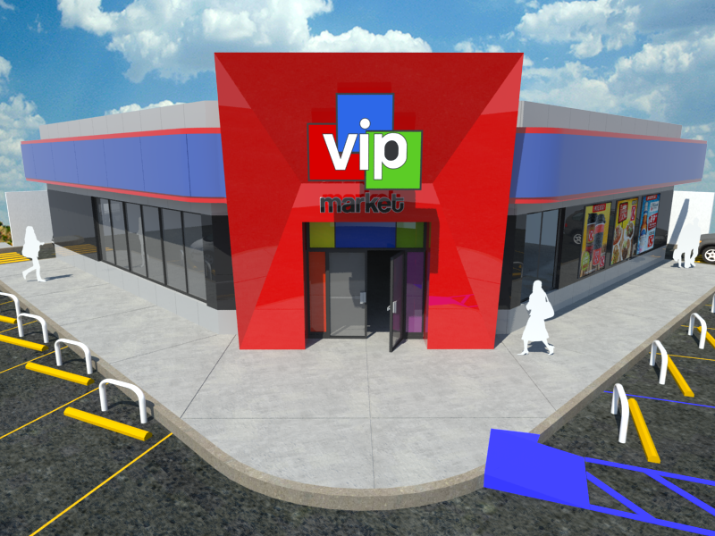
VIP Market Concept

Slide 4
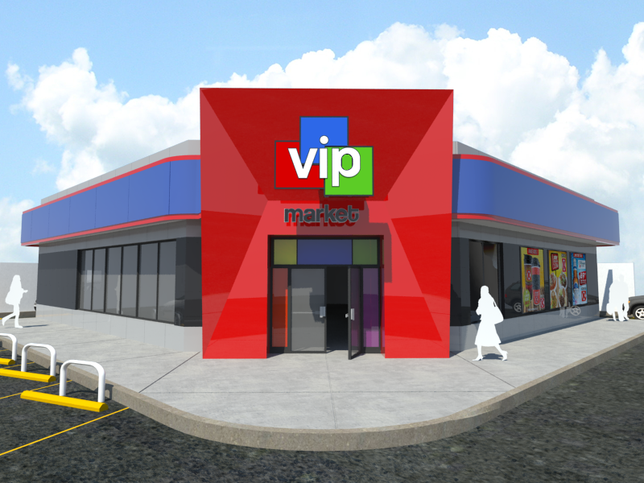
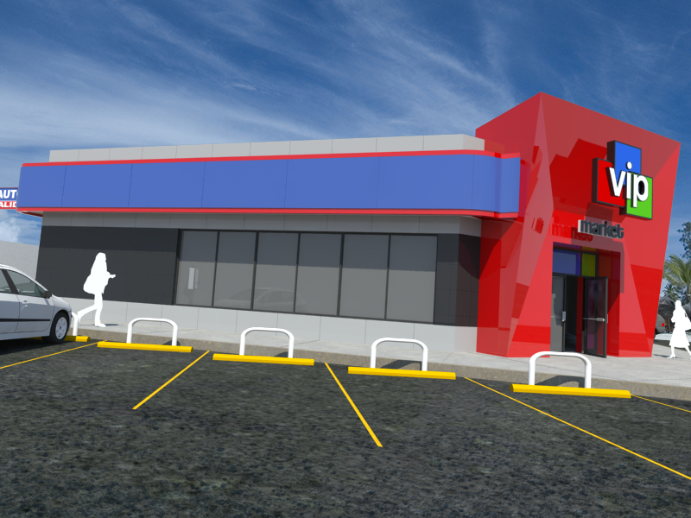
VIP Market Concept

Slide 5
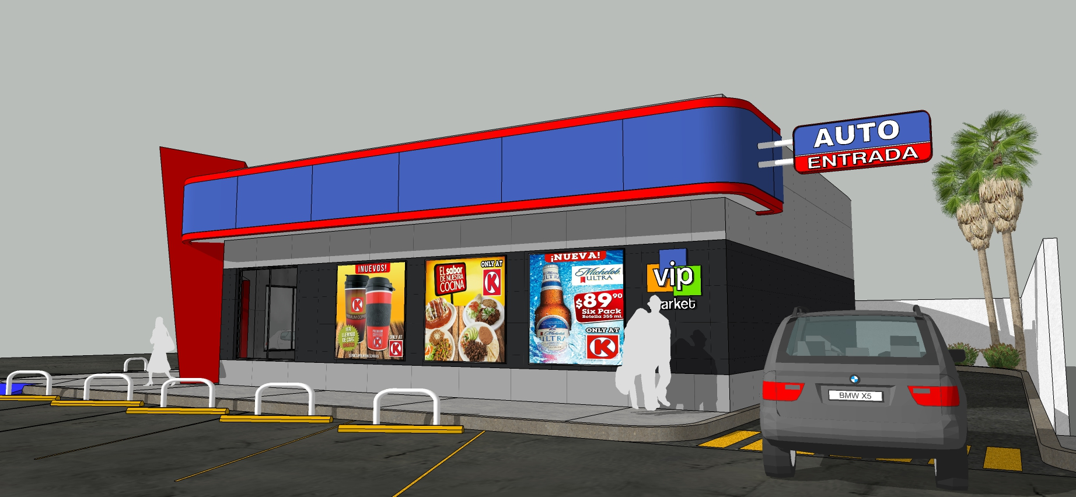
VIP Market Concept

Slide 6
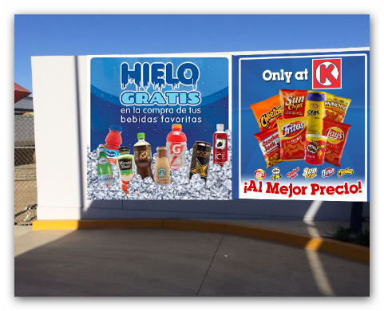
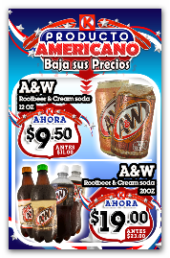
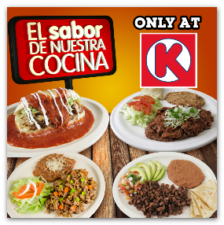
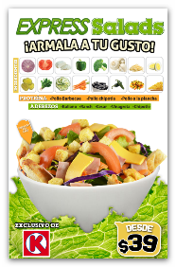
Ventajas Competitivas
No Exclusividades de Marcas (TODAS LAS MARCAS)
Productos Exclusivos de Importacion
Doble Ventanilla de DRIVE-THRU
Promociones EXCLUSIVAS!!
Cocina con MENU FAST FOOD y RESTAURANTE 24 horas!!
Barra de Ensaladas y FRUTA Fresca de Temporada
Baños Impecables, Limpios y sin costo alguno 24 horas!!
Servicio de EXCELENCIA (2 a 3 cajas abiertas para pagar)
Venta de Boletos para los principales EVENTOS (CK-Ticket)
HIELO GRATIS en tus Bebidas Favoritas!!
Pago de Servicios sin costo (CFE, CESPT, TELNOR).
WIFI GRATIS

Slide 7
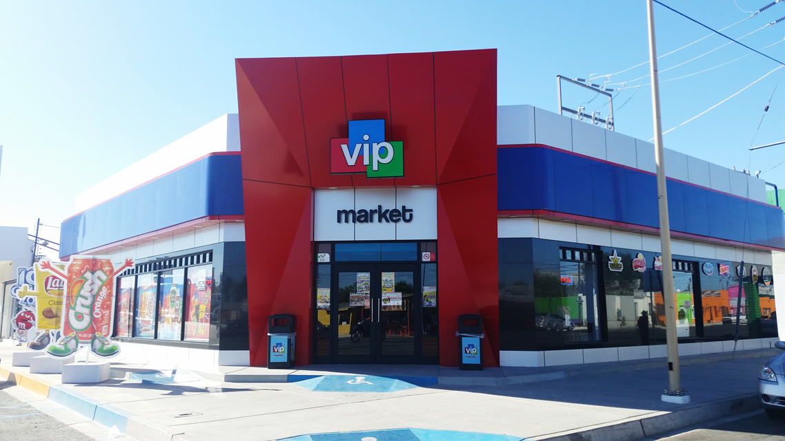
VIP Market SLRC

Slide 8
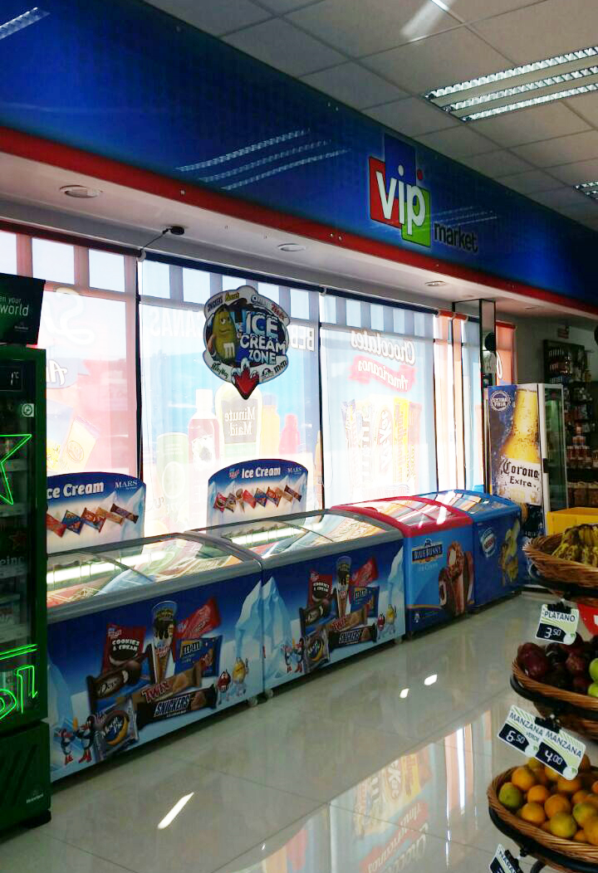
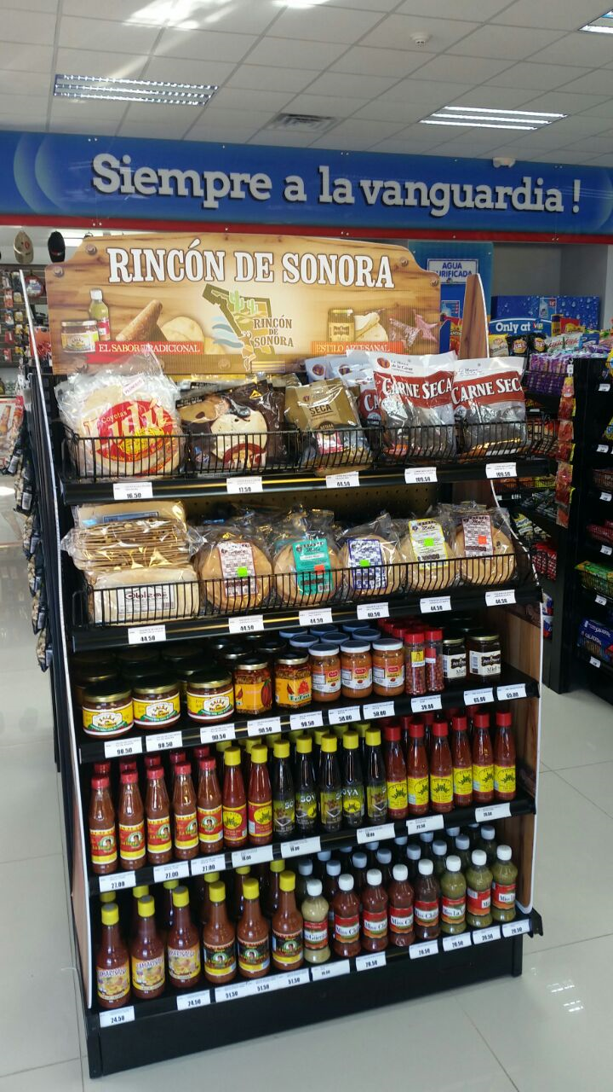
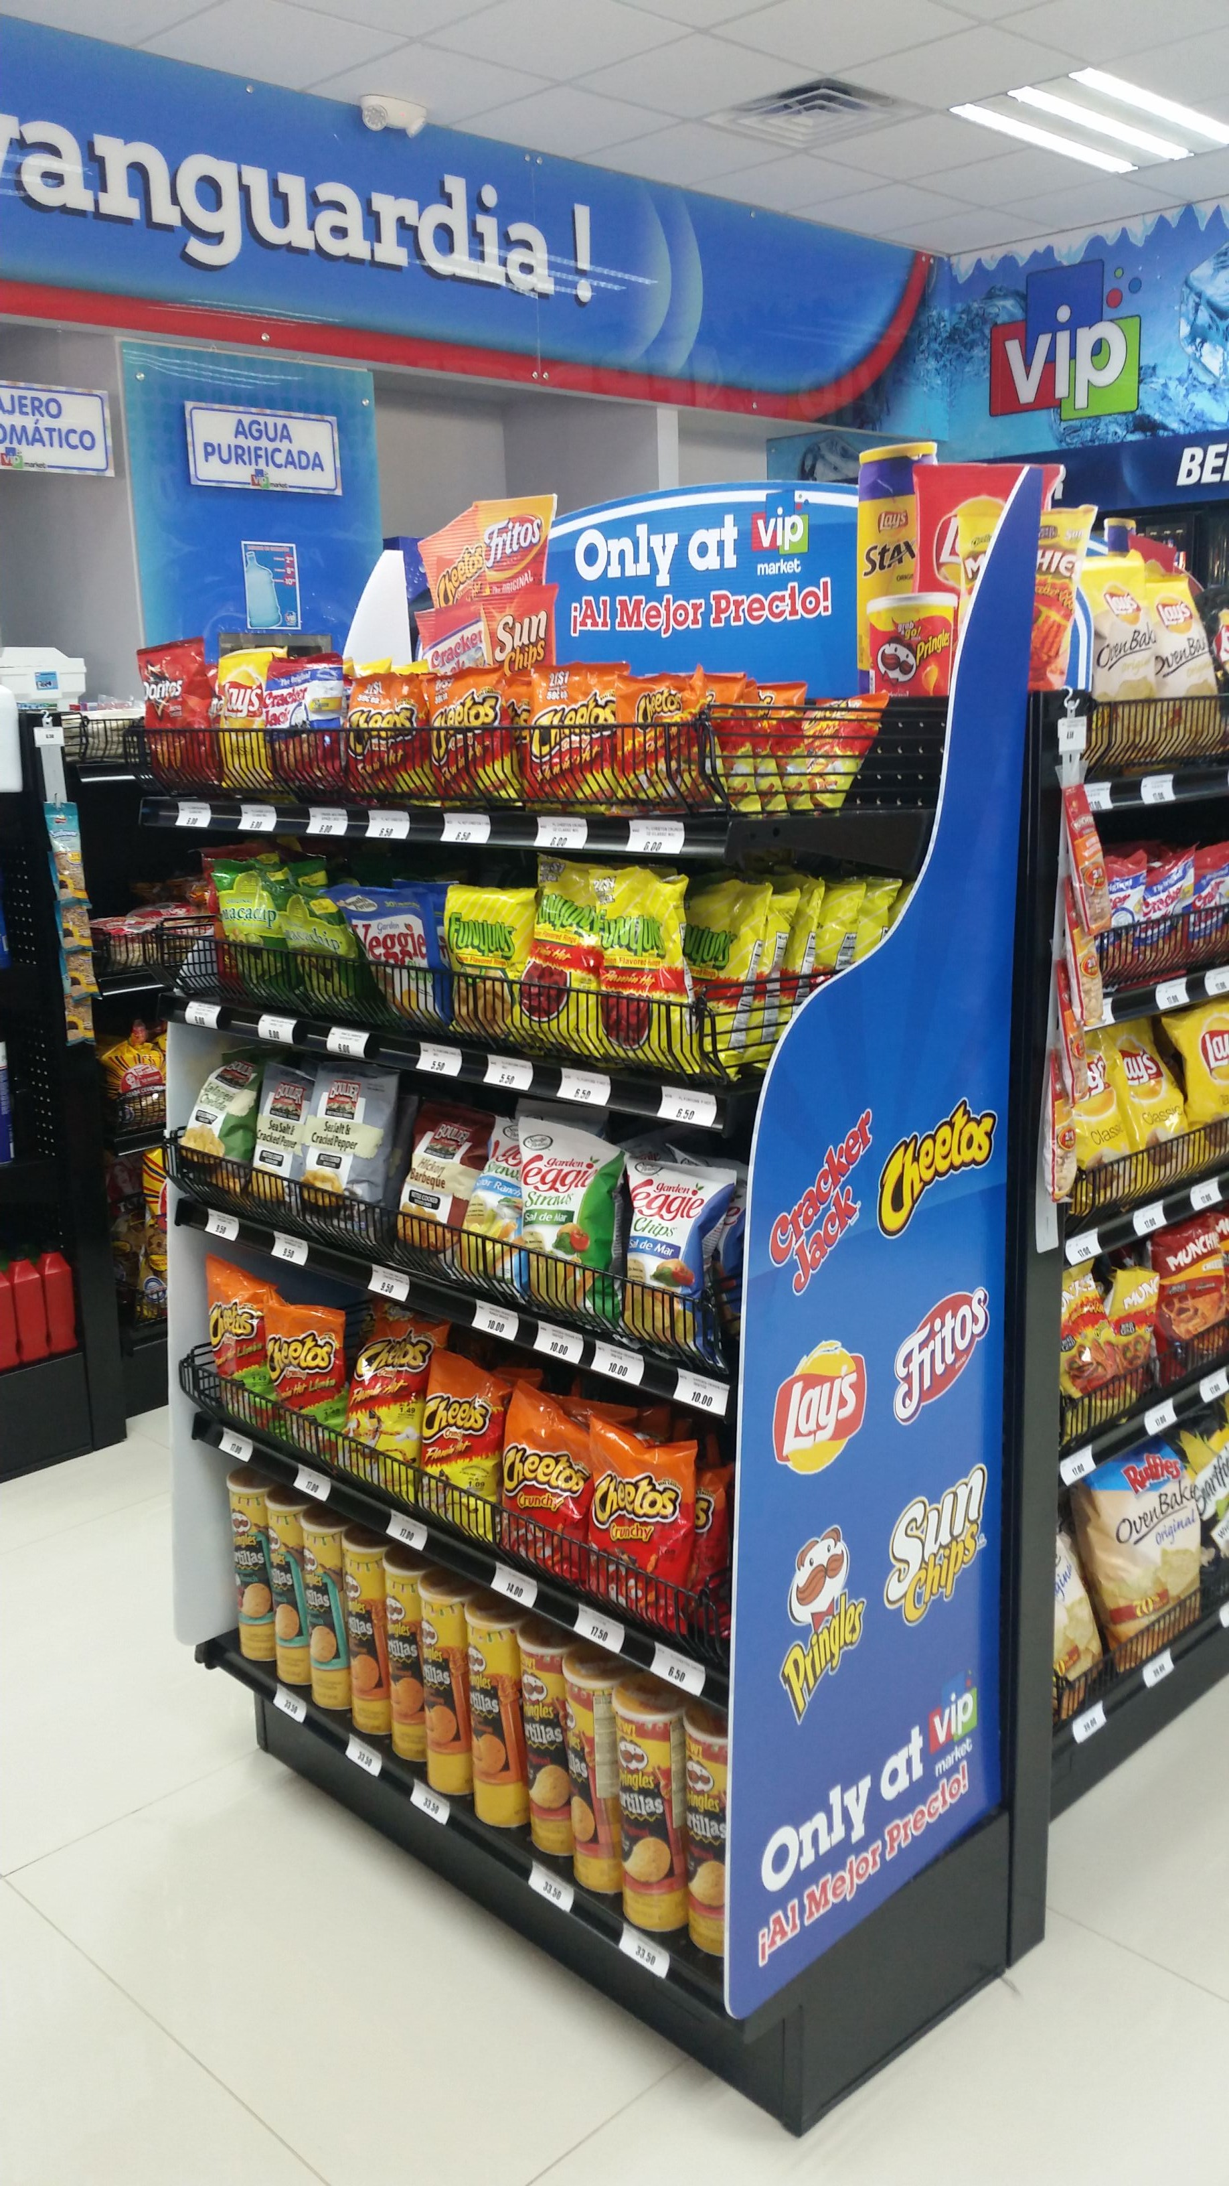
VIP Market SLRC

Slide 9
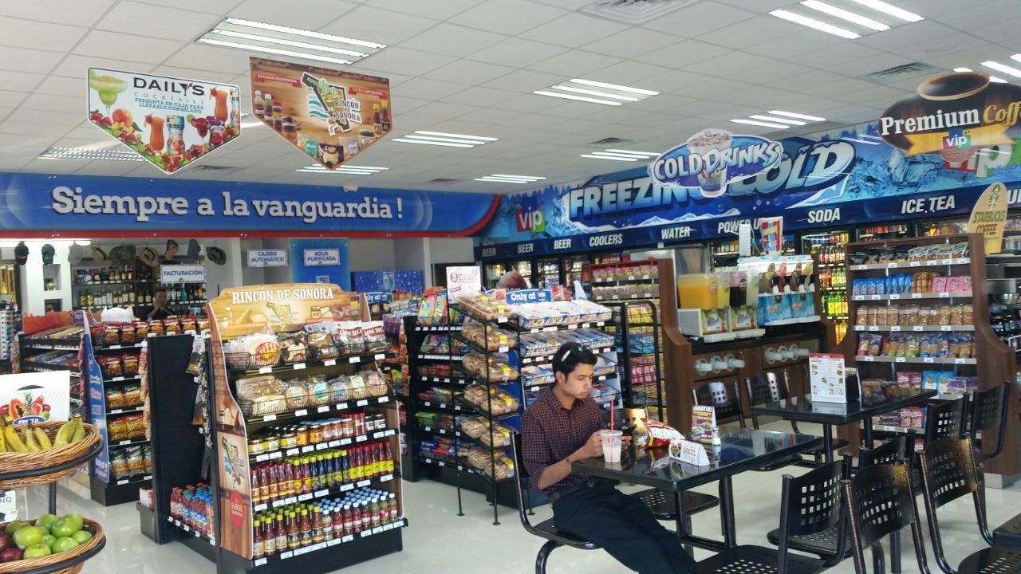
VIP Market SLRC

Slide 10
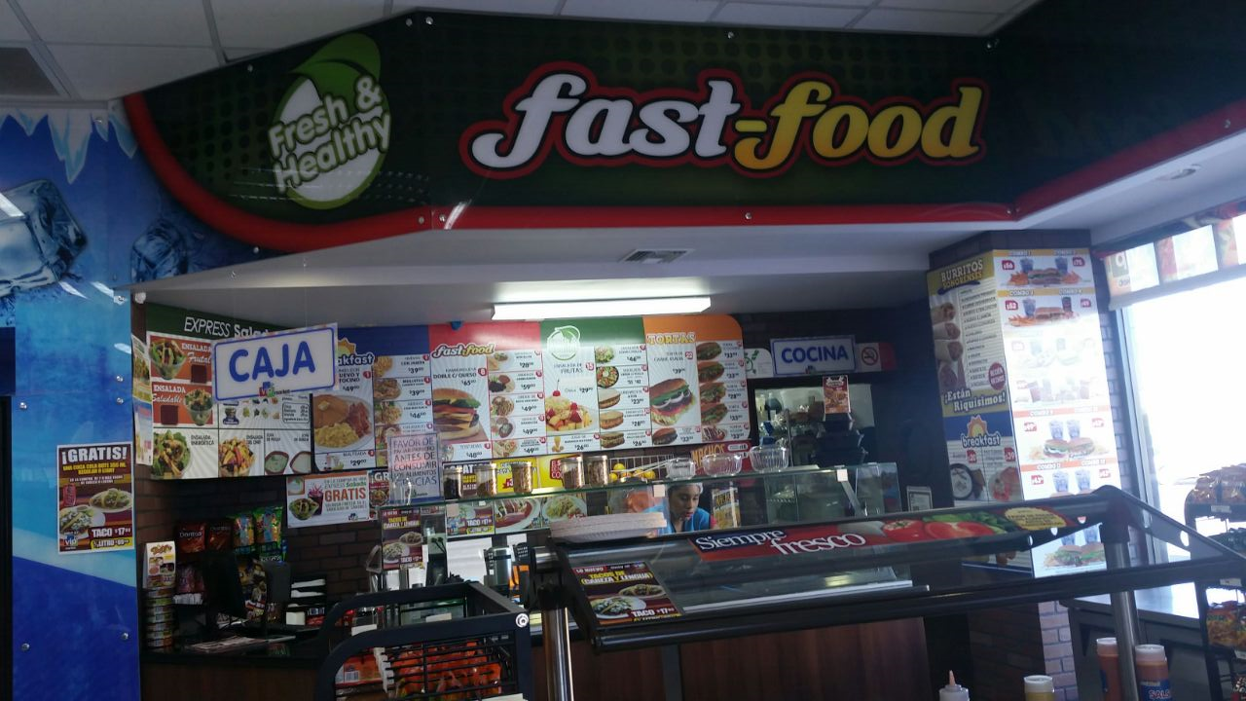
VIP Market SLRC

Slide 11
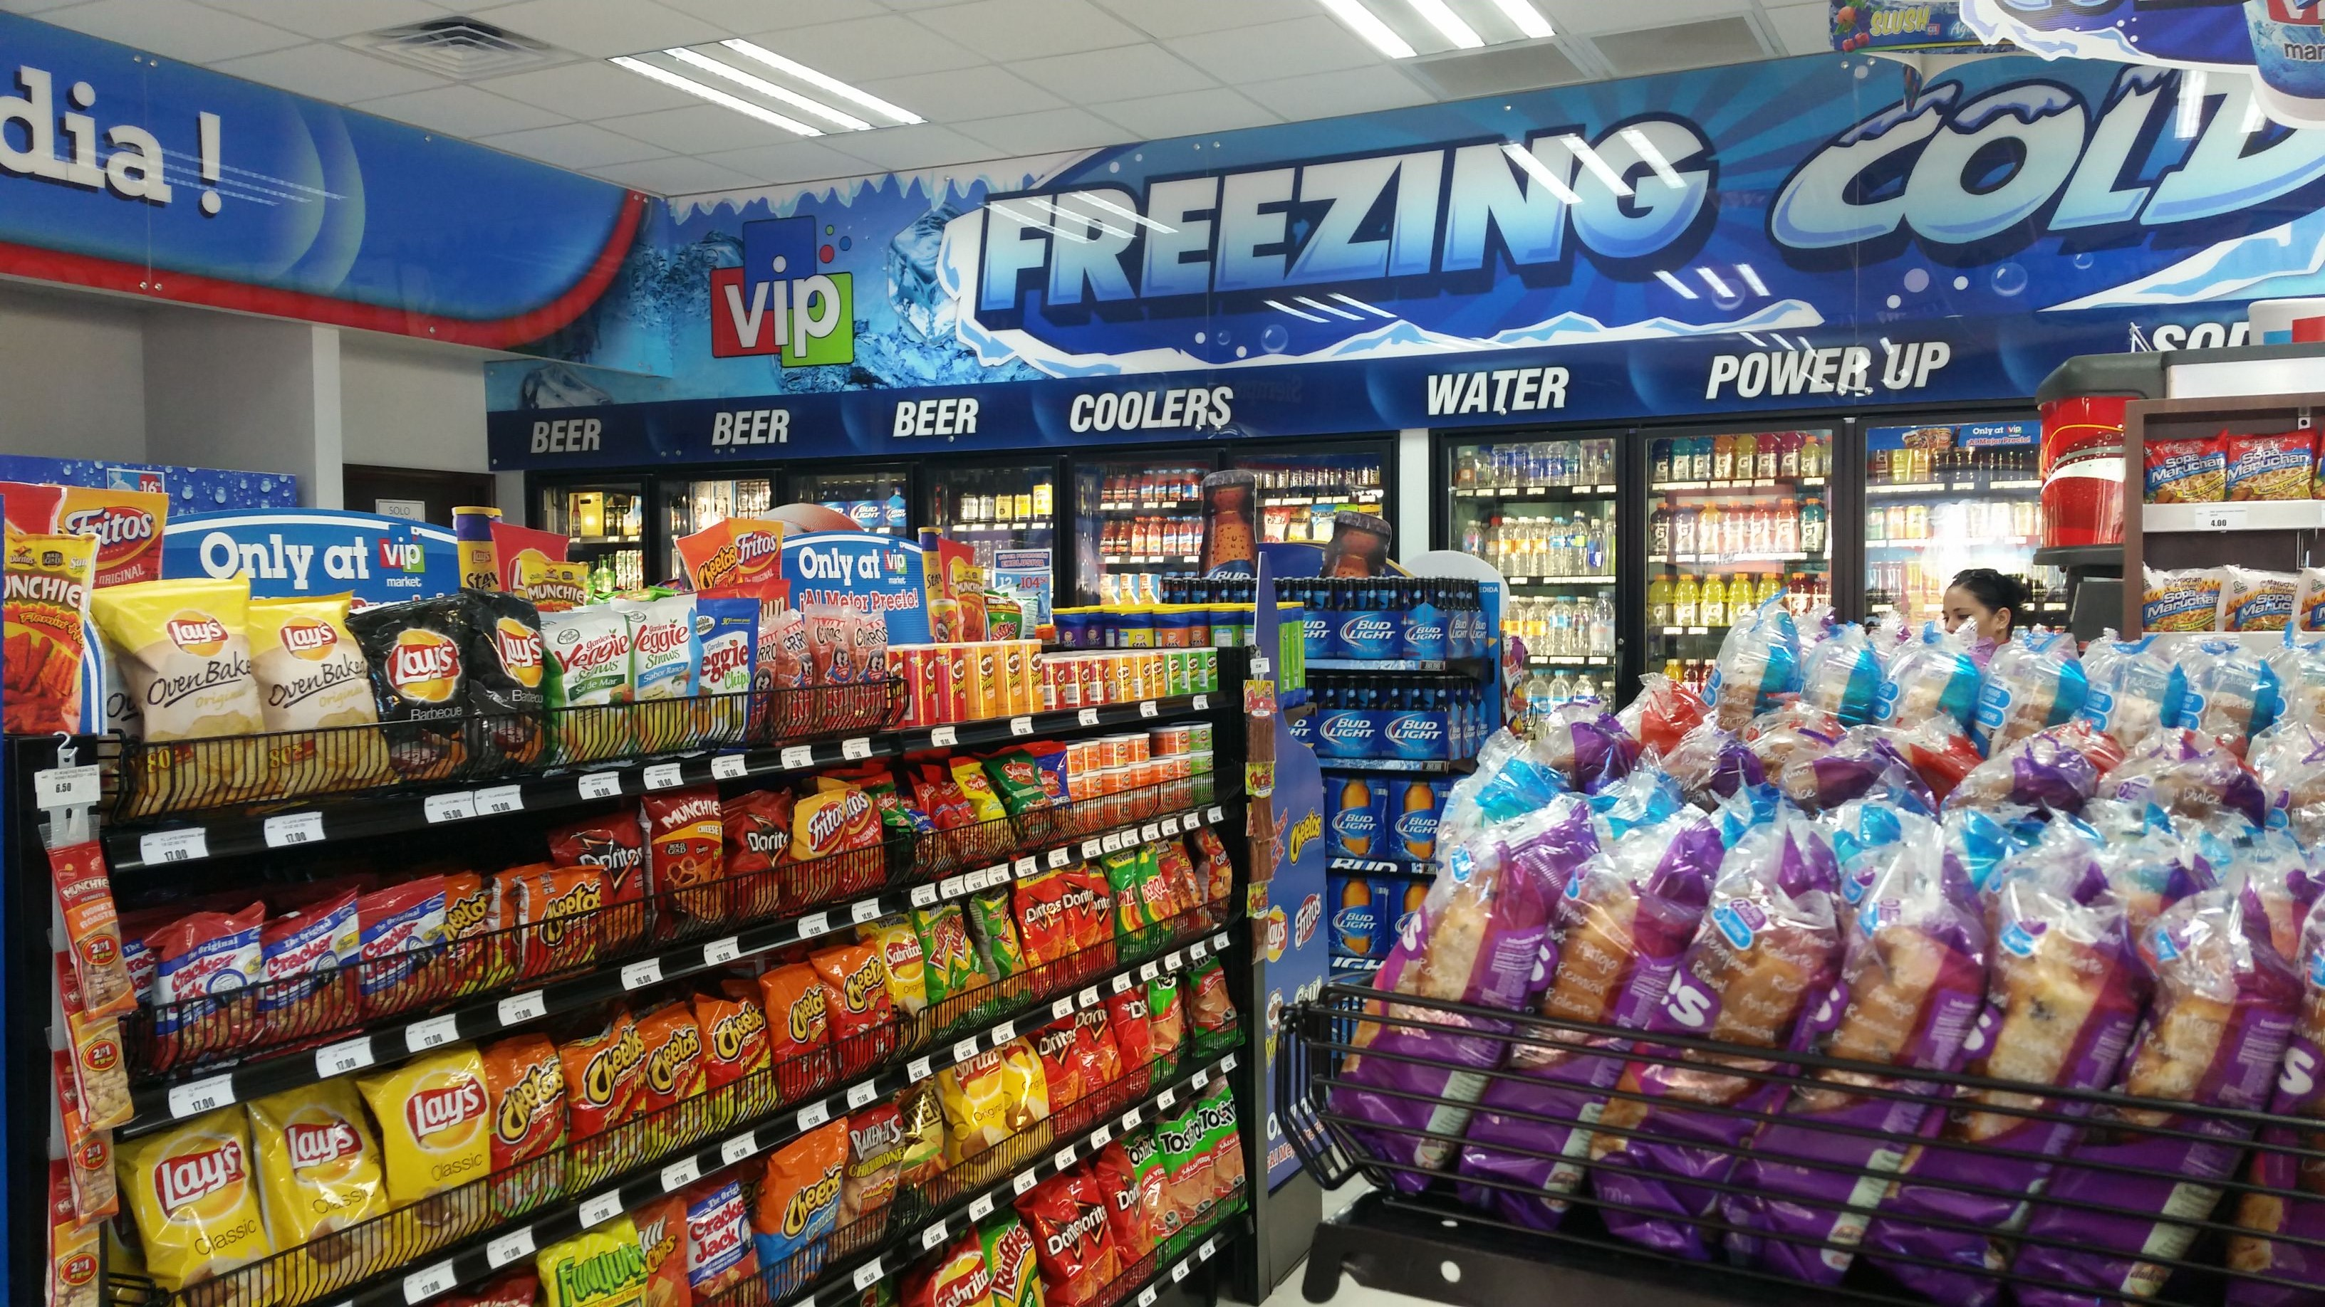
VIP Market SLRC

Slide 12
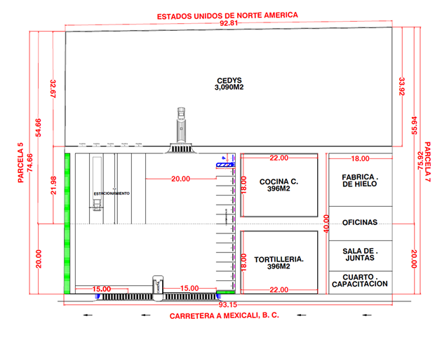
Nuevo Centro de Negocios (SLRC)
CEDIS

Slide 14
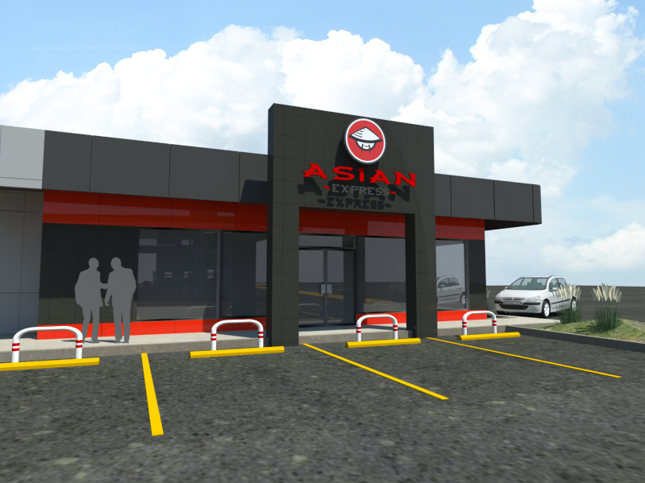
ASIAN EXPRESS CONCEPT

Slide 15
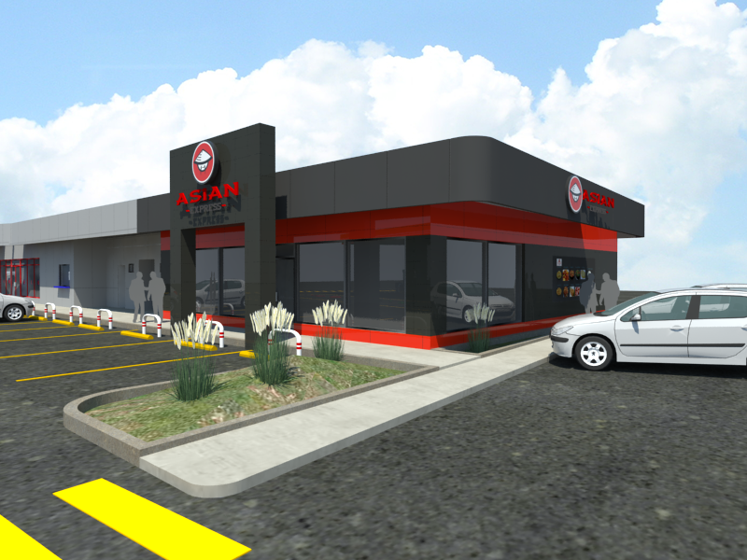
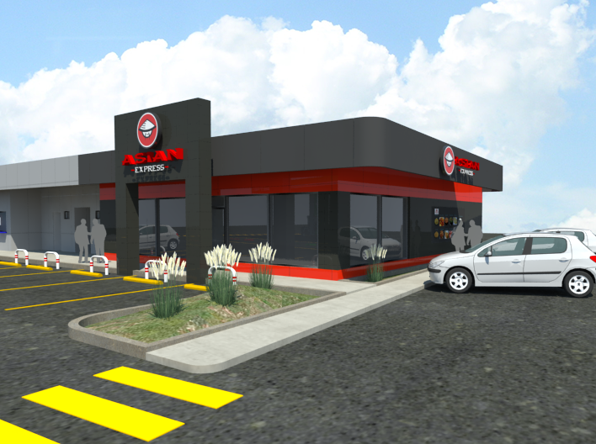
ASIAN EXPRESS CONCEPT

Slide 16
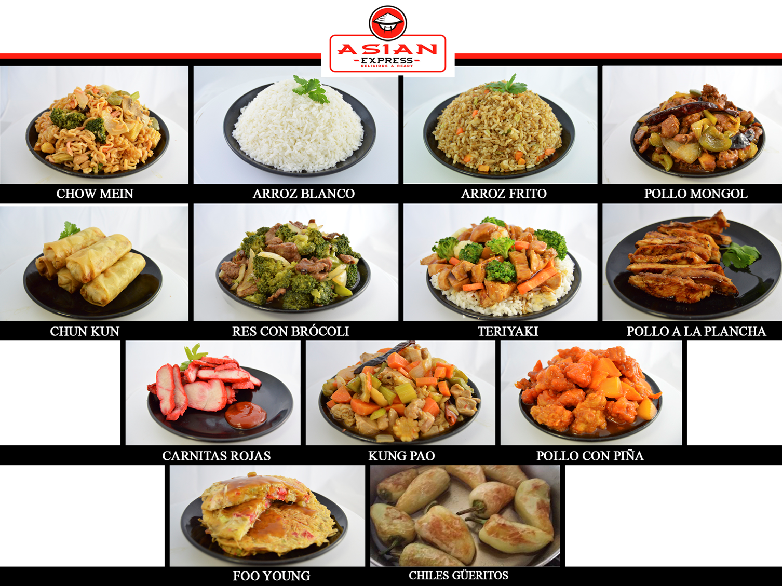
ASIAN EXPRESS CONCEPT

Slide 17
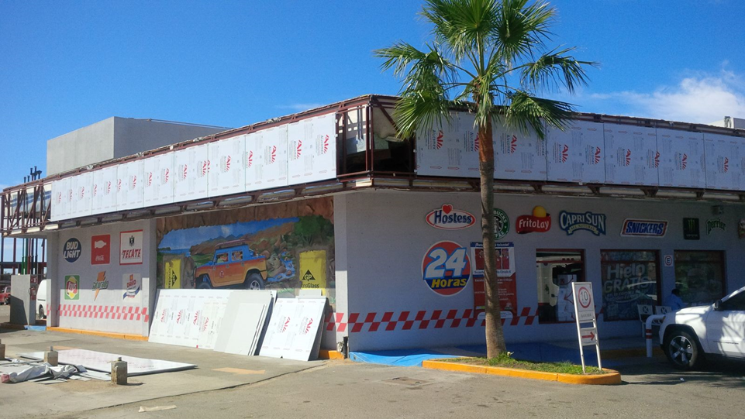
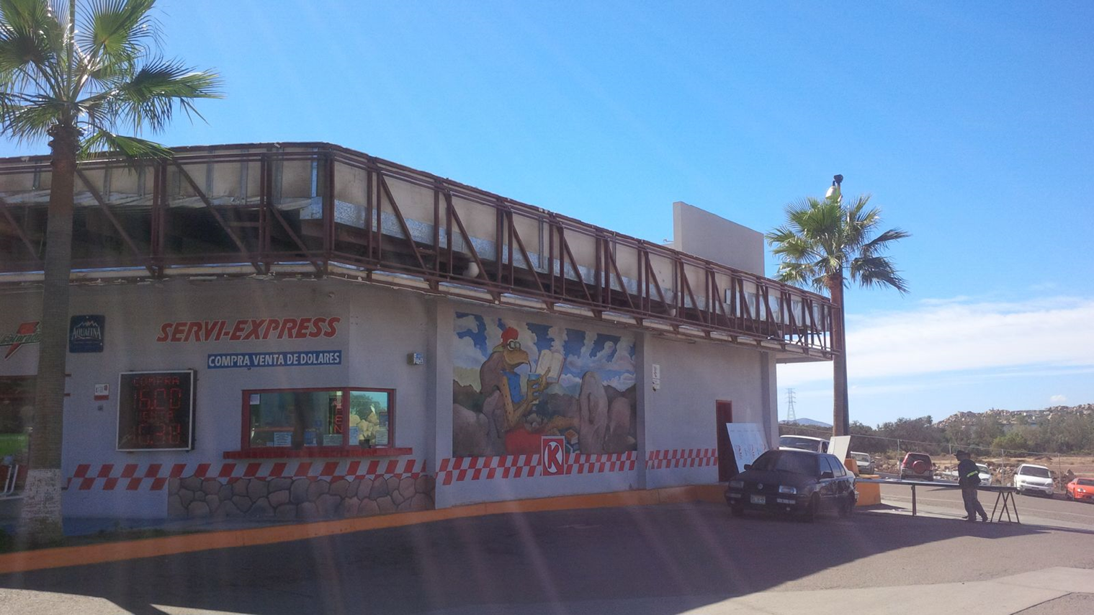
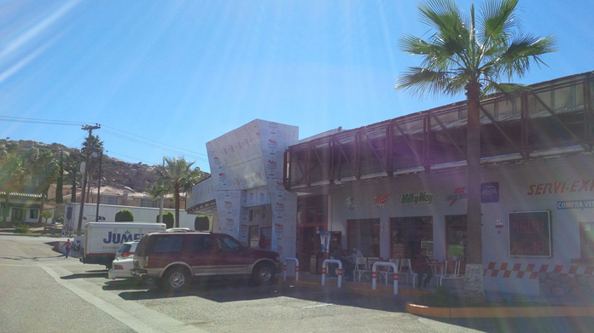
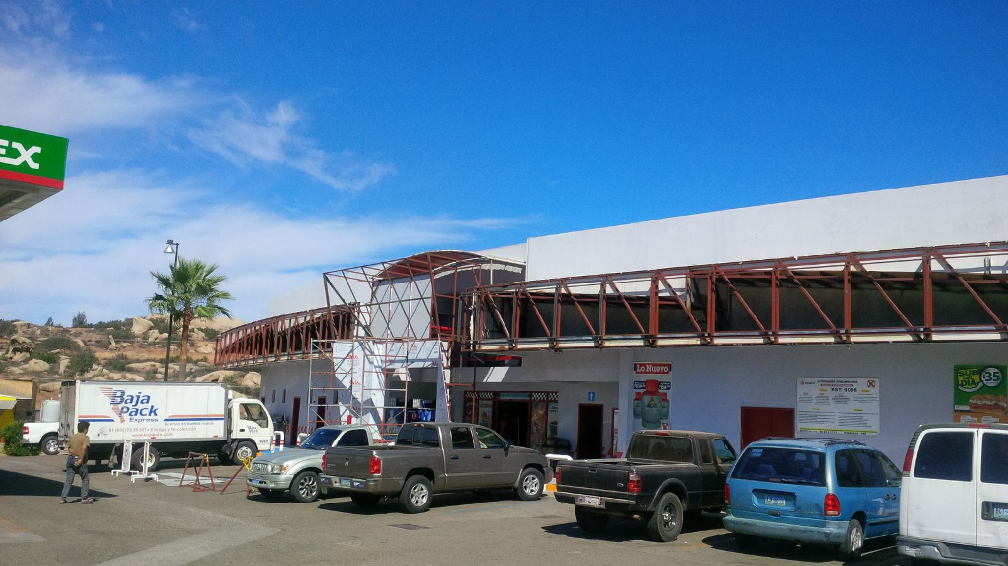
Remodelaciones en Proceso

